Slide 1


手机IMU数据采集与朝向估计
科研轮转总结报告
汇报人 韩轩
指导教师 郭红星
时间 2025年11月

Slide 2
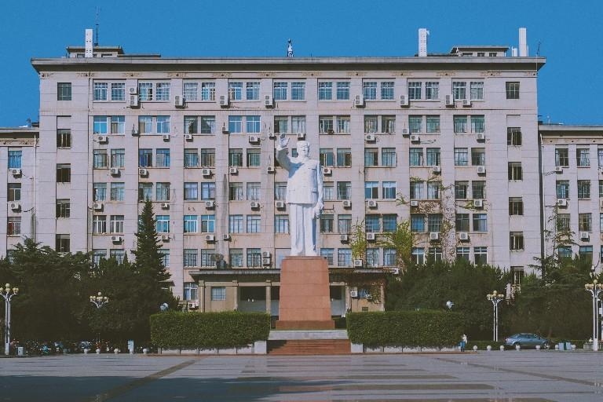


目录
CONTENTS
1
项目介绍
2
项目用途
3
项目实现
4
项目结果
5
项目总结

Slide 3

P
01
项目介绍
PROJECT INTRODUCTION

Slide 4

P
项目介绍
PROJECT INTRODUCTION
本项目是亚米级室内定位与导航技术研究的重要组成部分，专注于**手机IMU（惯性测量单元）数据采集与手机朝向估计**。通过融合多传感器数据，实现高精度的手机姿态估计，为室内定位系统提供可靠的朝向信息。
本项目是亚米级室内定位与导航技术研究的组成部分，专注于手机IMU（惯性测量单元）数据采集与手机朝向估计。通过融合多传感器数据，实现手机姿态估计，为室内定位系统提供可靠的朝向信息。

Slide 5
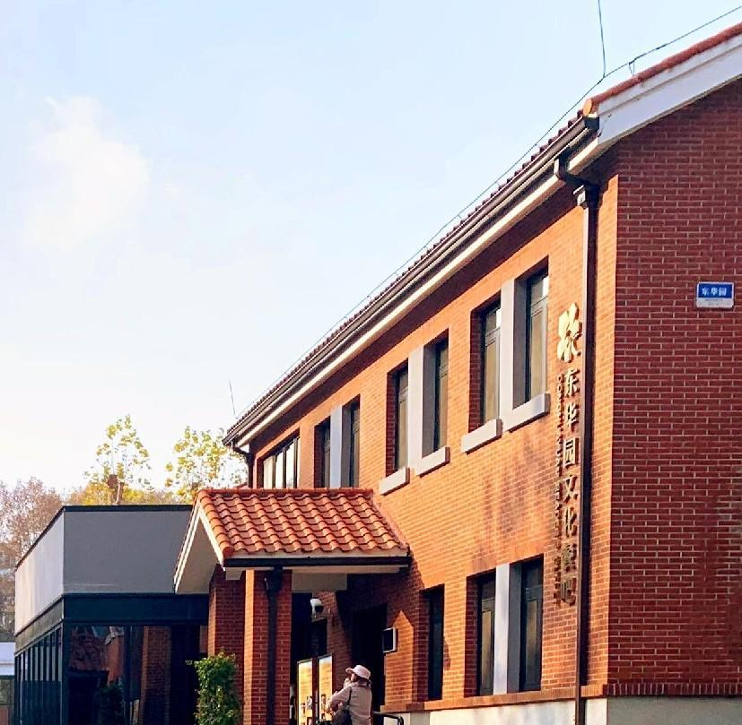
P
02
项目用途
PROJECT PURPOSE

Slide 6
P
项目用途
PROJECT PURPOSE
能够为行人航向推算（PDR）提供较为准确的手机朝向，为后续功能实现提供基础。
标题一

Slide 7
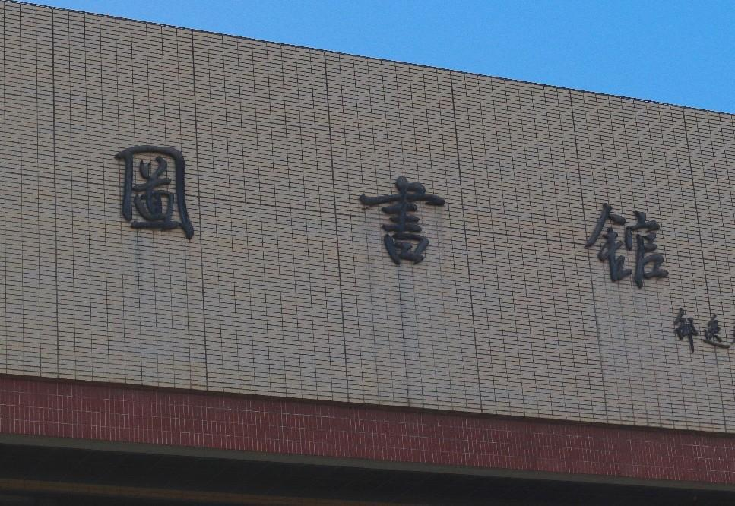
P
03
项目实现
PROJECT IMPLEMENTATION

Slide 8
P
项目实现
PROJECT IMPLEMENTATION
阅读相关文献，了解对应的背景知识与实现方法
前期准备
学习Matlab使用
知识补充
具体代码实现
代码实现

Slide 9
P
项目实现
PROJECT IMPLEMENTATION
手机连接
数据采集与保存
数据处理
结果可视化
创建手机设备对象，检查连接状态，启用对应传感器。
读取传感器获取的数据并保存至相应.mat文件。
时间格式转换，时间对齐与重采样，数据提取，角度校正，AHRS滤波得到数据。
绘制图表得到结果。

Slide 10

P
04
项目结果
PROJECT OUTCOME

Slide 11
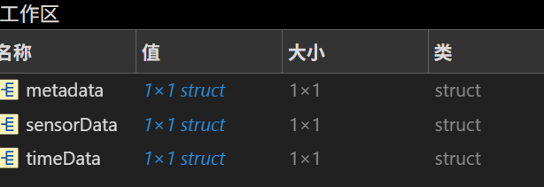
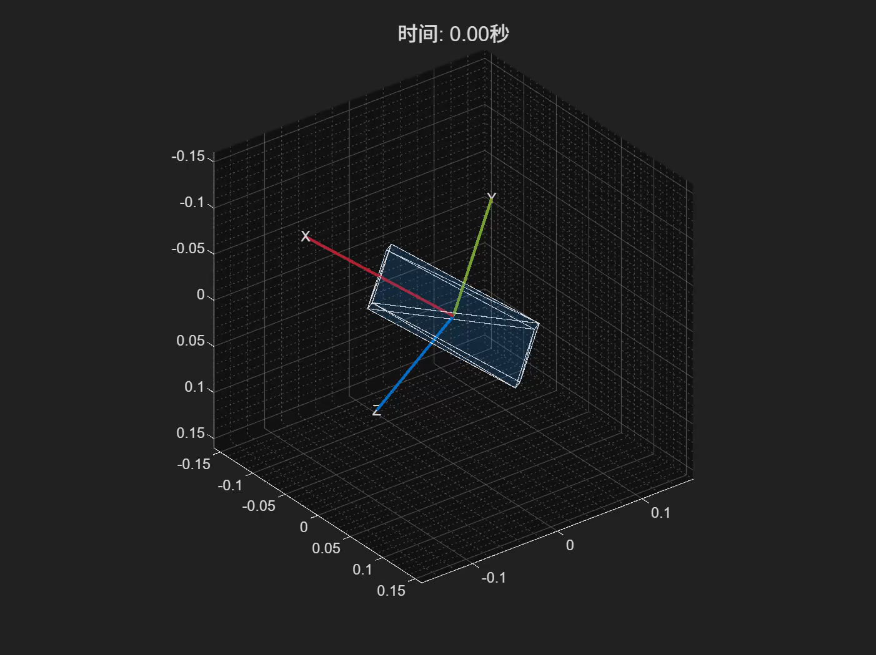
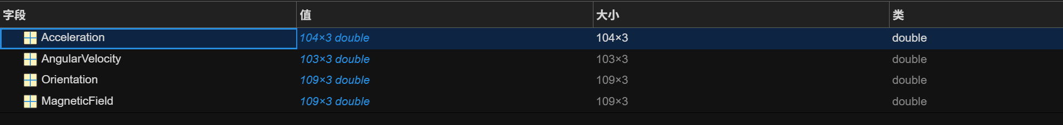
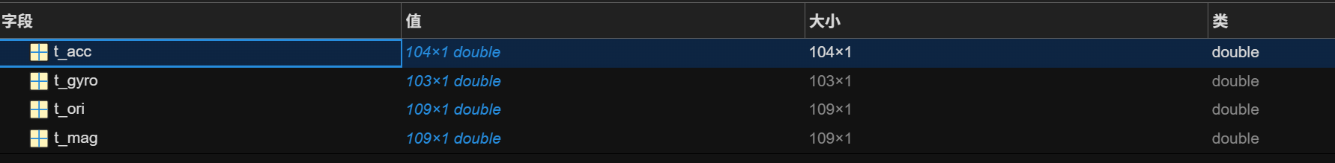
P
项目结果
PROJECT OUTCOME
模拟的3D动画效果
存储的相关数据

Slide 12
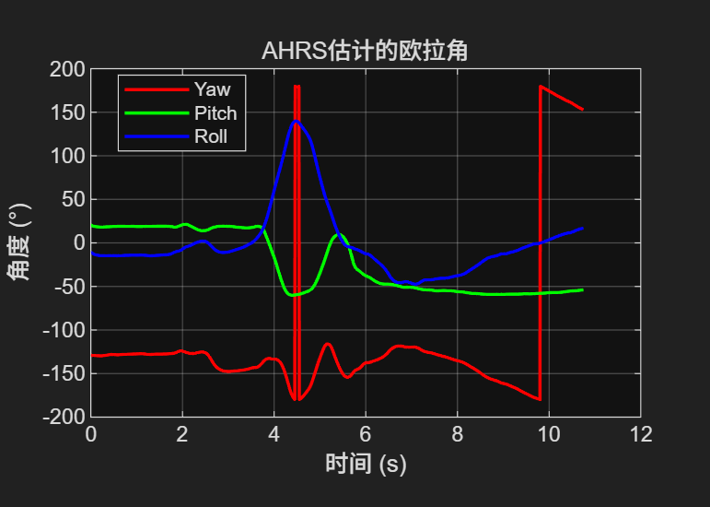
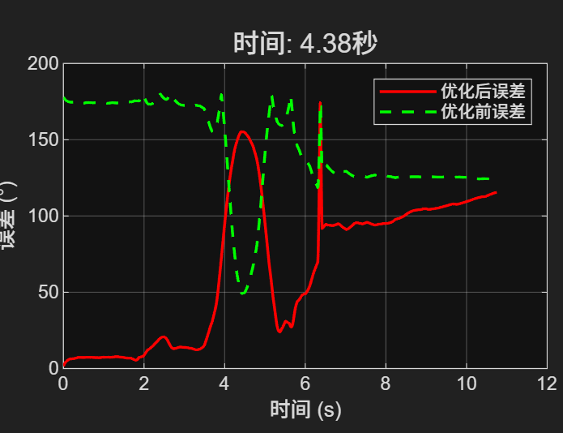
P
项目结果
PROJECT OUTCOME
数据结果呈现
数据误差分析

Slide 13
P
05
项目总结
PROJECT SUMMARY

Slide 14
P
项目总结
PROJECT SUMMARY
学到了什么
遇到的困难
总结
初步接触Matlab工具，掌握了相关的误差消除方法。
误差分析与处理。
此次为手机IMU姿态估计提供了一个完整、可靠的解决方案，具备良好的实用性和扩展性。

Slide 15
P
项目总结
PROJECT SUMMARY
参考文献：
Sensor Data Collection with MATLAB Mobile
Estimate Phone Orientation Using Sensor Fusion

Slide 16
谢谢观看！

